Slide 1

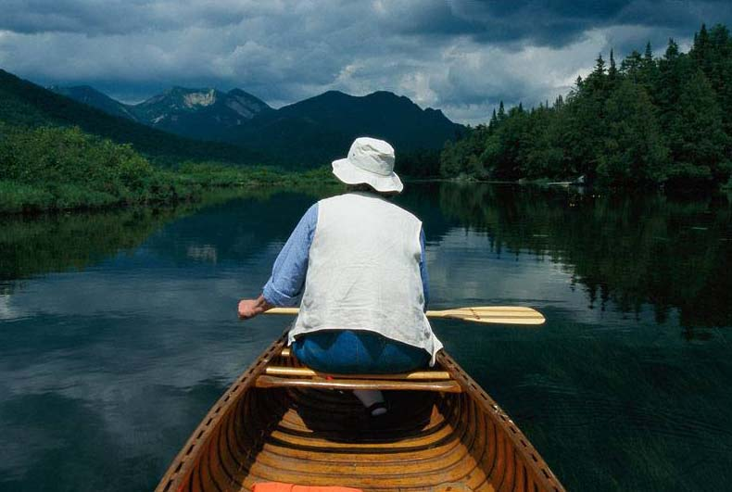
La vejez ¿existe?

Slide 2
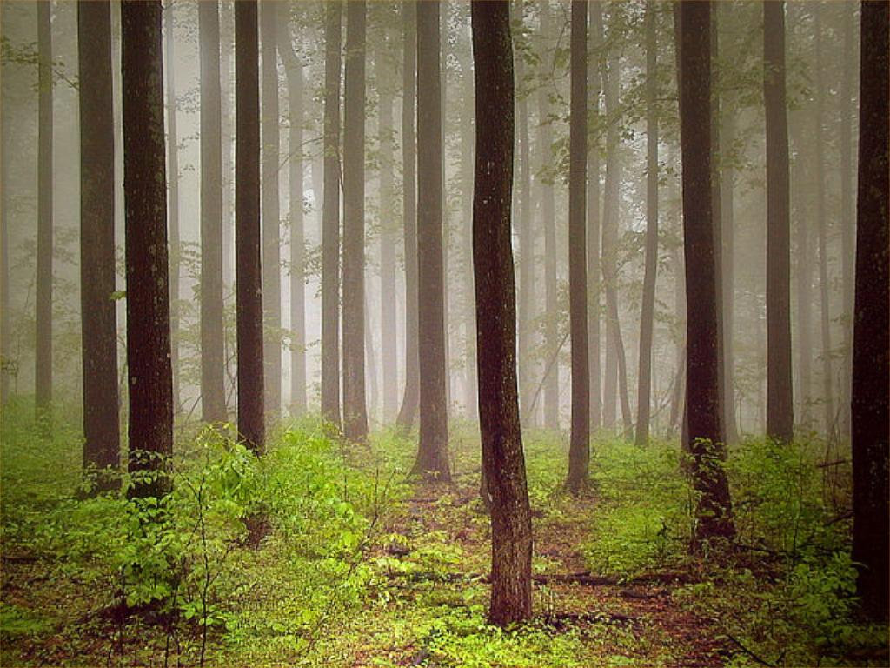
Algunos de nosotros envejecemos, de hecho, porque no maduramos.
Envejecemos cuando nos cerramos a las nuevas ideas y nos volvemos radicales.
Envejecemos cuando lo nuevo nos asusta.

Slide 3

Envejecemos también cuando pensamos demasiado en nosotros mismos y nos olvidamos de los demás.
Envejecemos si dejamos de luchar

Slide 4
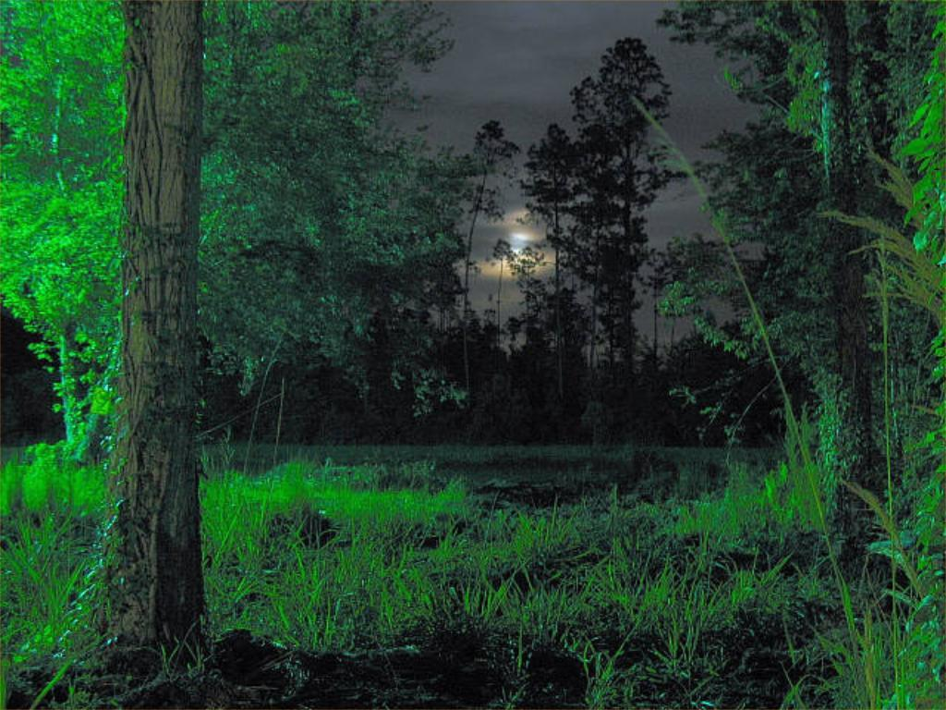
Todos estamos matriculados en la escuela de la vida, donde el Maestro es el Tiempo.
La vida solo puede ser comprendida mirando hacia atrás. Pero solo puede ser vivida mirando hacia adelante.
En la juventud aprendemos;
con la edad comprendemos…

Slide 5
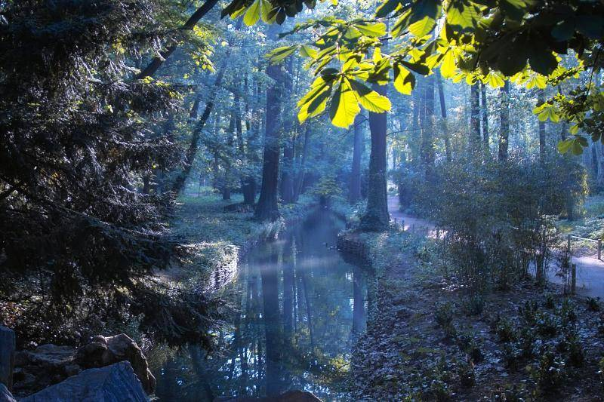
Los hombres son como los vinos: la edad estropea los malos, pero mejora los buenos.
Envejecer no es preocupante: ser visto como un viejo si que lo es.

Slide 6
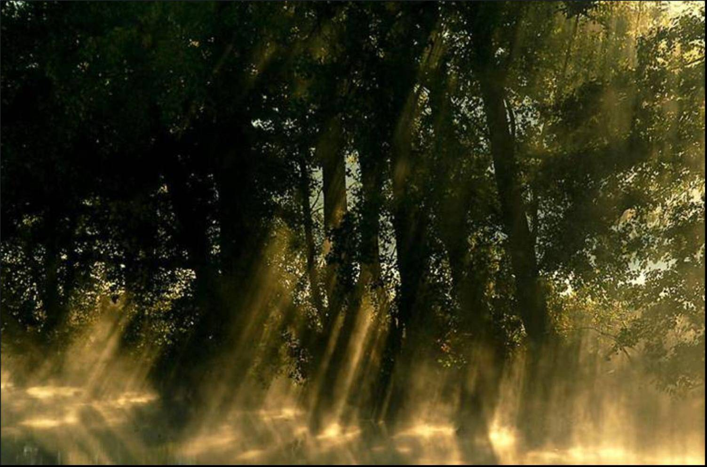
Envejecer con sabiduría no es envejecer

Slide 7
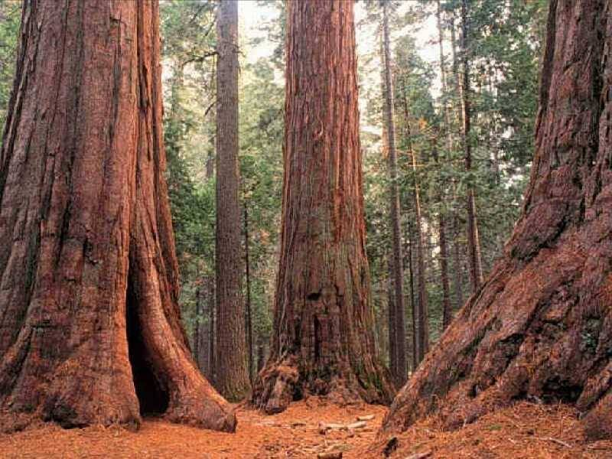
En los ojos del joven arde la llama, en los del viejo brilla la luz.

Slide 8
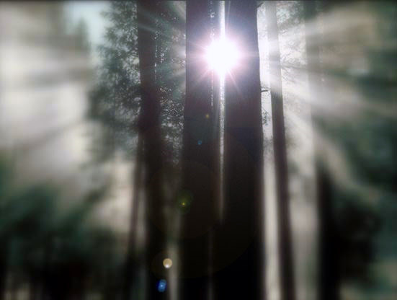
Siendo así, no existe edad, somos nosotros que la creamos. Si no crees en la edad, no envejecerás hasta el día de tu muerte.

Slide 9
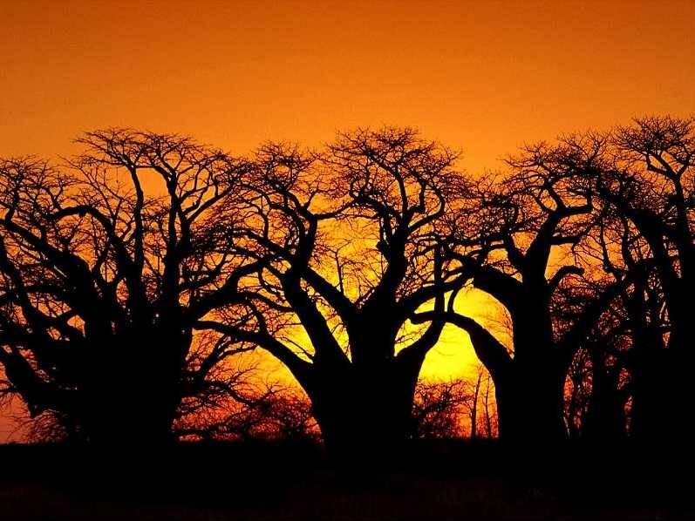
Personalmente, yo no tengo edad: ¡tengo vida!

Slide 10
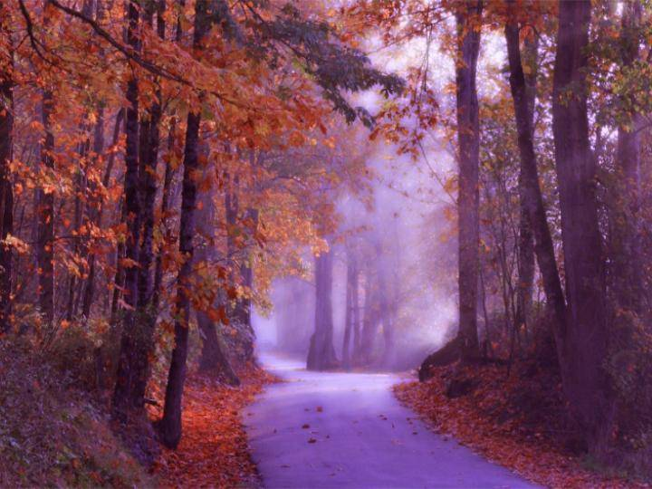
No dejes que la tristeza del pasado y el miedo del futuro te estropeen la alegría del presente.

Slide 11
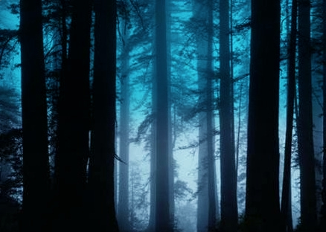
La vida no es corta; son las personas las que permanecen muertas demasiado tiempo

Slide 12
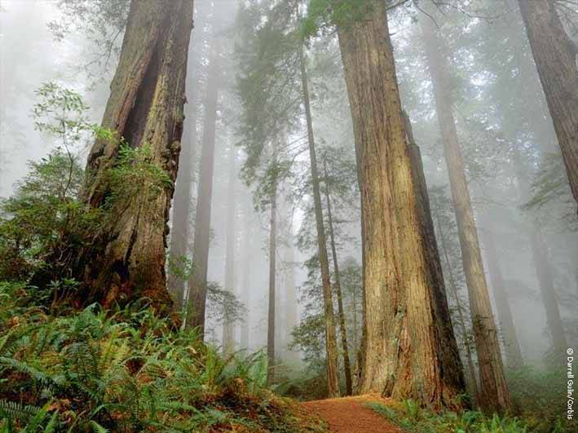
Haz del pasaje del tiempo una conquista y no una pérdida.

Slide 13







¿Te ha gustado?
Puedes ver más entrando
Aquí
Además puedes recibir powerpoints en tu correo electrónico suscribiéndote aquí:

